Slide 1
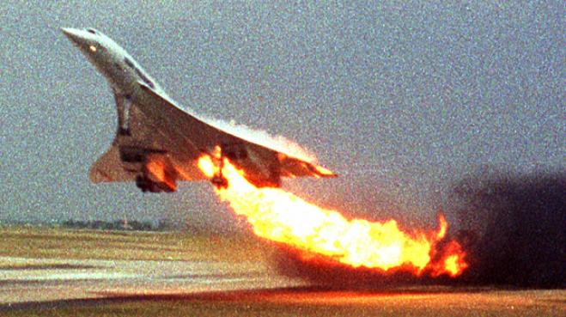
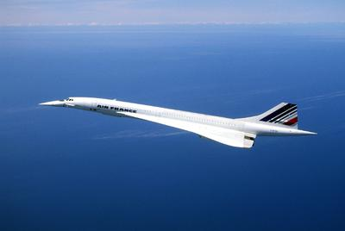
Historie letounu Concorde
Zuzana Výkrutíková

Slide 2
British Aircraft Corporation a Sud Aviation
BAC = Britská společnost
Sud Aviation = Francouzská společnost
V 90. letech se začaly nezávisle na sobě zabývat výrobou nadzvukového letadla
29. listopadu 1962 = Dohoda těchto společností o společném vývoji
Britové - konstrukce trupu
Francouzi - křídlo a palubu
Vývoj a stavba - 7 let
Dohoda na jméně letounu - CONCORDE = svornost

Slide 3
Výjimečnosti letounu Concorde
Elegantní design
Luxus
Extrémní rychlost
Z okénka mohli cestující vidět zakřivení země
Neuvěřitelné pohodlí a služby
Existovala zde pouze 1. třída
Letová hladina = 18 km - krásný výhled

Slide 4
První let Concorde
2. března 1969
Prototyp 001
Mnoho lidí se přišlo na let podívat
Let trval 28 minut a byl úspěšný
Krátce na to hned necelých 80 objednávek letounů
Do běžného provozu zbývá ale ještě několik let

Slide 5
Úpad objednávek Concorde
Zdražení paliva a neúspornost letounu = Odstup států od objednávek
Americký letecký úřad zakázal přistávání Concorde na některých letištích (důvod - velký hluk)
Nakonec bylo vyrobeno jen 16 letounů Concorde
Několik úspěšných letů už stejně k prodeji nepomohlo

Slide 6
25. červenec 2000
Concorde společnosti Air France
Let AF4590 (z Paříže do New Yorku)
Než se letoun odlepí od země, praskne mu pneumatika (pravděpodobně kvůli odpadlé součástce jiného letounu
Částky pneumatiky poškodí el. kabel lev. podvozku a spodní část křídla
V poškozeném křídle je palivo, které vzplane
Letoun už nejde zastavit
1 minutu po startu se CONCORDE zřítí přímo na hotel v Paříži
Smrt 100 cestujících, 9 členů posádky a 4 návštěvníků hotelu
Zastaven provoz všech letounů CONCORDE

